Slide 1
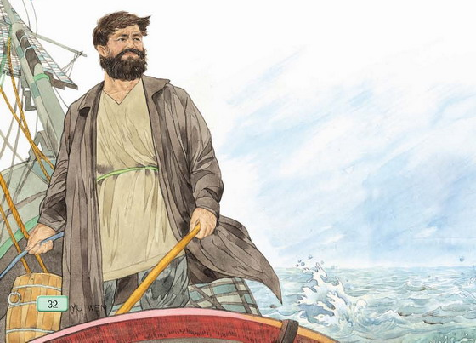

7 船长

Slide 2

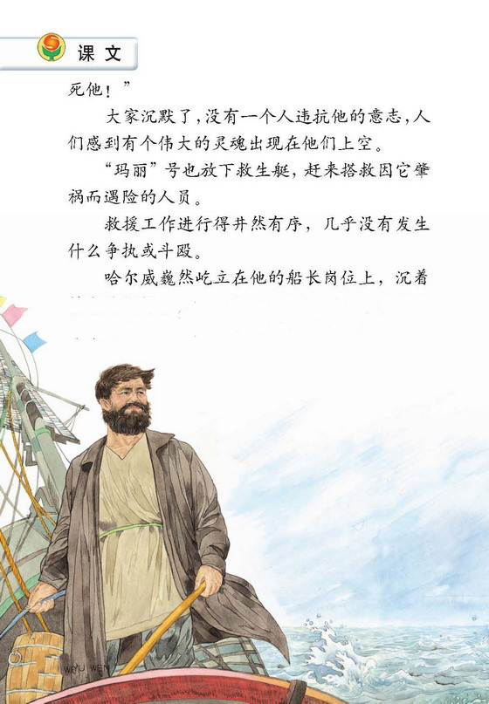
疾风知劲草，烈火见真金。在生与死的严峻考验面前，最能显示出一个人的灵魂，19世纪法国著名作家雨果的一篇短篇小说为我们塑造了一个伟大的人物形象。这就是我们今天要学习的课文——《船长》

Slide 3
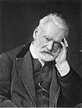
作者我知道走进作者心，了解课文魂！
维克多·雨果
法国文学史上最伟大的作家之一，被称为“法兰西的莎士比亚”。代表作有《巴黎圣母院》《悲惨世界》《海上劳工》《笑面人》等。
雨果一生坚持正义，讴歌被压迫民族的解放斗争。1860年英法联军火烧圆明园后，雨果曾发表著名的抗议，怒斥英法强盗的罪恶行径。

Slide 4
相关链接——雨果名言
世界上最宽阔的是海洋，比海洋更宽阔的是天空，比天空更宽阔的是人的胸怀。
书籍是造就灵魂的工具。
人，有了物质才能生存；人，有了理想才谈得上生活。
脚步不能到达的地方，眼光可以到达；眼光不能到达的地方，精神可以飞到。

Slide 5

我会认
màn
bó
mǎ
qì
曼
薄
玛
泣
曼谷
曼声
薄弱
单薄
玛瑙
哭泣
泣不成声
Notes:
用鼠标点击生字，依次出现该字的拼音和组词。

Slide 6
我会认
zhì
yì
jiàn
bù
秩
屹
舰
怖
秩序
屹立
屹然
舰队
军舰
恐怖
Notes:
用鼠标点击生字，依次出现该字的拼音和组词。

Slide 7

词语解释
调遣：调派，差遣。
威严：有威力而又严肃的样子。
履行：实践(自己答应做的或应该做的事)。
肇祸：闯祸。
大副：船长的主要助手，驾驶工作的负责人。
井然有序：形容有条有理，一点都不紊乱。

Slide 8
默读课文，按提纲“遇险——自救——牺牲”给全文分段。
第一段(第1、2自然段)
第二段(第3—28自然段)
第三段（第29——30自然段）

Slide 9
读课文，思考：
“诺曼底”号究竟遭遇了一场怎样的灾难？事件的前因后果是什么？
注意时间、地点、人物、 事情起因、经过及结果，即记叙文的六要素。
1）“诺曼底”号是在什么时间、什么情况下出发航行的？
2）“诺曼底”号发生海难的原因是什么？
3）刚发生海难时，船上出现了什么样的紧急情况？
4）在紧急情况下，船长哈尔威是如何果敢地指挥救人的？
5）这场海难的结局是什么？

Slide 10
“诺曼底”号发生海难的原因是什么？
1、当时的气候条件是原因之一。（薄雾笼罩着大海）
2、航速较快是原因之二。（那正是全速航行的“玛丽”号）

Slide 11

当时情形怎样? 用自己的话说一说！
薄雾笼罩着大海，突然，沉沉夜雾中冒出一个阴森森的往前翘起的船头。那是正在全速前进的“玛丽”号巨轮，它直向“诺曼底”号的船身撞过来， “诺曼底”号一下被剖开了一个大口子。船发生了可怕的震荡。顷刻间，所有的人都奔到甲板上，奔跑着，呼喊着，哭泣着，海水猛烈地涌进船舱。
指导朗读

Slide 12
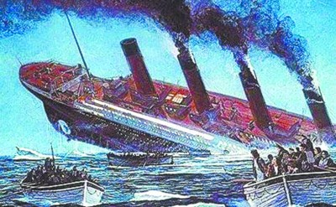

Slide 13

被撞遇险
    从哪些词句看出险情的严重性？当时的场面你能用一些什么词语来形容？ 
千钧一发
危在旦夕……

Slide 14
指挥援救
哈尔威船长在组织自救的过程中，一共下了几次命令？
1.哈尔威船长站在指挥台上，大声吼道：“大家安静，注意听命令！把救生艇放下去。妇女先走，其他乘客跟上，船员继后。必须把六十人全都救出去！”
2“哪个男人敢走在女人前面，你就开枪打死他！”
3.“快救克莱芒！”
4.“动作再快些！”

Slide 15
如此重大的灾难降临了，哈尔威船长是怎么做的?
哈尔威船长巍然屹立在他的船长岗位上，沉着镇定地指挥着，控制着，领导着。他把每件事和每个人都考虑到了，他仿佛不是在给人而是给灾难下达命令，一切似乎都在听从他的调遣。

Slide 16
20分钟很快过去了，乘客和船员们得救了。船长哈尔威选择了什么？
在生命的最后一刻，人们获救了，可船长却留在了船上，他像一尊雕像徐徐地沉入了大海。

Slide 17
是啊！哈尔威船长忠于职守、舍己救人，他是一名英雄。他那舍生忘死的感人事迹深深打动了我们每一个人，下面就请同学们四人为一组有感情地读读课文，把你最感动的地方找出来读给你的同伴听，并说说哈尔威船长的精神具体体现在哪儿？

Slide 18
①在危险关头，哈尔威船长临危不惧，而是指挥着救援工作。他想到的只有60人。唯独没有想到他自己。
②人们呼喊而哈尔威船长却表现得十分镇定。
③哈尔威船长没有豪言壮语，他犹如一座丰碑屹立在船头，他以身殉职、舍己救人的精神永远铭刻在人们的心中，他那高大的英雄形象永远在人们心中定格。

Slide 19
同学们选择让你们感触最深的一部分，读一读。

Slide 20
哈尔威船长是个怎样的人?
哈尔威船长一生都要求自己忠于职守，履行做人之道。面对死亡，他又一次运用了成为一名英雄的权利。

Slide 21
朗读这段话应该用怎样的语气读?为什么?
这段话是对哈尔威船长一生品质的赞颂。他面对死亡，想到的是忠于职守，想到的是履行做人之道，充分表现了他高尚的品质，应怀着崇敬之情，用赞颂的语气来读。

Slide 22
理解句子
  1.“大家安静，注意听命令！把救生艇放下去。妇女先走，其他乘客跟上，船员断后。必须把六十人全都救出去！”
  “妇女先走”说明他说首先关注的是最需要帮助的女人，这是风度，更是一种尊重。
  “船员断后”则体现出一种源于职业的责任感，关键时刻传递给船员。
  “必须”显示出决心。
  实际上船上有61人。哈尔威船长心里只有乘客和船员，唯独没有他自己。

Slide 23
2 大家沉默了，没有一个人违抗他的意志，人们感到有个伟大的灵魂出现在他们的上空。
“伟大的灵魂”指的是船长。就当时的情况而言，船长是最高的权威，它具有组织自救的权利和义务。同时，他临危不惧、指挥有方，也能够救大家于危难之中。人们被他尊重妇女、爱护儿童的人性美和舍己为人的品德所感动，所以没有人违抗他的意志。就位置而言，船长的岗位比甲板高，他是在其他人的上面，但更深沉的含义是人们从心底里升腾起一股崇敬之情，感觉船长成了出现在上空的“伟大灵魂”，这是对船长的讴歌与赞美。

Slide 24
3 哈尔威船长一生都要求自己忠于职守，履行做人之道。面对死亡，他又一次运用了成为一名英雄的权利。
1、这段话是对哈尔威船长一生品质的赞颂。他面对死亡的威胁时，哈尔威船长作出了以身殉职的选择。
2、他忠于职守，舍己为人，又一次表现了自己的高尚品质，这个英雄的光辉形象，值得人们永远怀念。

Slide 25

课文小结
《船长》一文讲述了哈尔威船长在“诺曼底”号客轮遭到“玛丽”号大轮船猛烈撞击即将沉没的时候，镇定自若，指挥60名乘客和船员有秩序地乘救生艇脱险，自己却屹立在船长岗位上，随着客轮一起沉入深渊的故事。歌颂了哈尔威船长忠于职守、舍己救人的崇高精神。

Slide 26
险 ： 先人忘己
船长 语言
乱 ： 镇定自若
行动 忠于职守
人格之美

Slide 27

拓展
对船长说一句或几句你最想说的话。
透过阴惨惨的薄雾，凝视着这尊
黑色的雕像徐徐沉没在大海中，我想
对船长说：……

Slide 28
达 标 检 测（一）
1、比一比，再组词。
嘈（ ） 遣（ ） 梭（ ） 履（ ）
槽（ ） 遗（ ） 俊（ ） 覆（ ）
2、多音字注音组词
diào（ ） bó_（ ）
调 薄
tiáo（ ） báo（ ）
小组互查·组长汇报做题情况
嘈杂 调遣 穿梭 履行
水槽 遗憾 英俊 颠覆
调遣 单薄
调教 薄饼

Slide 29

课外作业
1、摘录文中的好词好句。
2、写一篇读后感。

